Slide 1
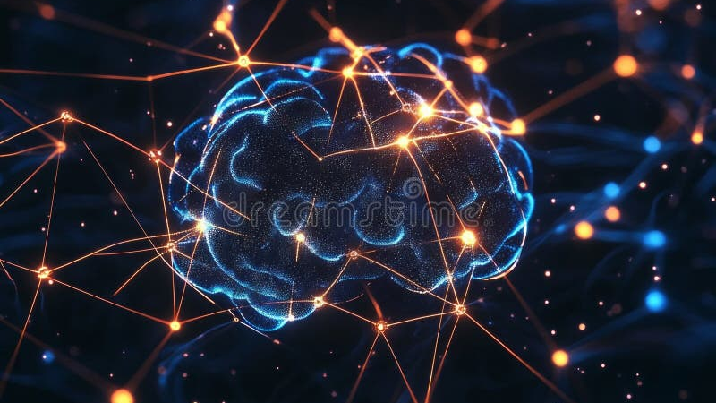
TECNOLOGÍA • INTELIGENCIA ARTIFICIAL
Cómo Funciona la
IA Generativa
Estructura Interna: Un viaje técnico por los mecanismos
que hacen posible la inteligencia artificial generativa
Desde la tokenización hasta la generación final
Arquitectura Transformer • Embeddings • Difusión
2026

Slide 2
CONTENIDO
Lo que aprenderás
01
Introducción
02
Tokenización
El Chef que Nunca Ha Probado Comida: Analogía fundamental para comprender la IA generativa
Cortar el Texto en Pedacitos: Conversión de prompts en tokens procesables
03
Embeddings
04
Transformers
Darle Sentido Numérico: Transformación de tokens en vectores de significado
El Corazón de la IA: Arquitectura y mecanismo de atención desde 2017
05
Predicción Autoregresiva
06
Difusión
Paso a Paso: Generación secuencial una pieza a la vez
De Ruido a Imagen: Proceso inverso para generación visual
Resultado: Comprenderás el flujo completo desde el prompt hasta la salida final

Slide 3
INTRODUCCIÓN
El Chef que Nunca Ha Probado Comida
La Analogía Central
¿Qué Aprende la IA?
Imagina que la IA generativa es como un chef súper inteligente que nunca ha probado la comida , pero ha leído millones de recetas, visto millones de fotos de platos y escuchado a millones de cocineros hablar.
1
Patrones de Lenguaje
Cómo se estructuran las frases, qué palabras suelen ir juntas
2
Relaciones Semánticas
Ahora le pides que te prepare algo… ¿cómo lo hace?
Qué conceptos están relacionados entre sí
3
Contexto y Flujo
Cómo mantener coherencia en conversaciones largas
Millones de Recetas
Millones de Fotos
Conversaciones
4
Estilo y Tono
Imágenes, videos, arte
Diálogos, instrucciones
Diferentes formas de expresar ideas según el contexto
Textos, documentos, libros
Clave: La IA no "entiende" en el sentido humano, pero ha aprendido patrones estadísticos masivos que le permiten generar respuestas coherentes y contextualmente apropiadas.
La IA es un imitador estadístico masivo, no un comprendedor consciente.

Slide 4
PASO 1
Tokenización: Cortar el Texto en Pedacitos
¿Qué es la Tokenización?
Ejemplos Reales (2026)
Todo empieza convirtiendo tu prompt en "palabras" que la máquina entiende . Pero no son palabras completas: son tokens (trozos de 3-4 letras en promedio).
Palabra:
"Inteligencia"
1 token
(palabra común en el corpus)
Analogía:
Es como si el idioma fuera Lego. El modelo no ve frases enteras, ve piezas pequeñas de Lego que puede volver a unir de mil formas.
Palabra:
"artificial"
1 token
(palabra común)
Frase:
"¡Hola mundo!"
¿Por Qué Importa?
4 tokens
(¡Hola + mundo + !)
Cuanto más eficiente sea la tokenización → más texto cabe en la "memoria" del modelo (ventana de contexto).
4K-128K
~0.75
Tokens de contexto
en modelos modernos
Palabras por token
en promedio
Dato clave: Los modelos más modernos usan tokenizadores como BPE (Byte Pair Encoding) o SentencePiece para optimizar la división.

Slide 5
PASO 2
Embeddings: Darle "Sentido" Numérico
De Tokens a Vectores
Espacio Semántico
Cada token se convierte en un vector largo de números (por ejemplo, 4096 números). Estos vectores capturan el significado semántico del token en un espacio matemático de alta dimensión.
A
Palabras Similares = Vectores Cercanos
"gato" ↔ "gatito"
"gato" ↔ "mesa"
Analogía del Mapa:
Distancia: 0.12
Distancia: 0.89
Imagina un mapa gigante de significados. "Rey" está cerca de "reina", "monarca", "corona". "Rey" está lejos de "zanahoria" o "bicicleta".
Cuanto menor la distancia, más relacionados los significados
B
Analogías Matemáticas
¿Qué Permiten los Embeddings?
vector("rey") - vector("hombre") + vector("mujer") ≈ vector("reina")
Entender sinónimos — "coche" y "automóvil" tienen vectores similares
Capturar analogías — "rey - hombre + mujer ≈ reina"
La aritmética de vectores captura relaciones semánticas complejas
Contextualizar — "banco" (río) vs "banco" (financiero) tienen vectores diferentes según contexto
768-4096
50K+
FP16
Dimensiones por vector
Tokens en vocabulario
Precisión numérica

Slide 6
PASO 3
Transformers: El Corazón de Casi Todo
Desde 2017 • Arquitectura revolucionaria que cambió la IA
La Arquitectura Transformer
Mecanismo de Atención
La arquitectura Transformer es como una cinta transportadora gigante con muchas estaciones de atención . Cada estación hace lo mismo:
La Gran Idea de 2017
El mecanismo de atención permite al modelo enfocarse en partes específicas del texto de entrada cuando genera cada palabra de salida.
"Mira todo lo que ya llegó antes y decide qué partes son importantes para predecir la siguiente palabra."
Analogía:
Cuando lees una novela y llegas al capítulo 10, tu cerebro automáticamente recuerda que "el detective" del capítulo 1 es la misma persona que "él" en el capítulo 10.
Múltiples Capas de Procesamiento
Hay muchas capas que refinan progresivamente la comprensión:
Escalabilidad Masiva
12
24-48
100+
La atención hace exactamente eso, pero a escala brutal:
→
→
O(n²)
Millones
Modelos
pequeños
Modelos
medianos
Modelos
grandes
Comparaciones por token
Por segundo en GPU
Cada capa refina un poco más la comprensión del contexto
Paper fundamental: "Attention Is All You Need" (Vaswani et al., 2017) — el artículo que revolucionó el NLP.

Slide 7
PASO 4
Predicción Paso a Paso: El Proceso Autoregresivo
¿Qué es Autoregresivo?
Ejemplo Paso a Paso
Casi todos los modelos generativos actuales son autoregresivos :
1
Prompt Inicial
Predicen una sola pieza a la vez, la añaden al texto, y vuelven a predecir la siguiente.
"El gato está sentado en la"
Limitaciones del Enfoque
2
Predicción 1
Repetición
Puede caer en bucles repitiendo las mismas frases
→ Predice: "mesa" (alta probabilidad)
Alucinaciones
Inventa hechos que suenan plausibles pero son falsos
Pérdida de Coherencia
En textos muy largos, puede perder el hilo del tema
3
Contexto Actualizado
Esto explica por qué a veces "se repite" o "se inventa cosas": está adivinando la pieza más probable según todo lo aprendido.
"El gato está sentado en la mesa y"
4
Predicción 2
→ Predice: "mira"
Y así hasta terminar...

Slide 8
PASO 5 (PARA IMÁGENES)
Difusión: De Ruido a Imagen
Proceso inverso al ruido para generación visual
Diferencia Clave
Proceso de Generación
Para imágenes no se predice palabra por palabra, sino píxel por píxel … pero de forma inteligente.
1
Ruido Puro
Analogía del Escultor:
Empiezan con ruido gaussiano puro (nada de estructura)
Es como si el modelo fuera un escultor que parte de un bloque de mármol completamente ruidoso y va tallando poco a poco hasta que aparece exactamente lo que pediste.
2
Quitar Ruido Guiado
Aplican el "saber quitar ruido" guiados por tu prompt — cada paso reduce el ruido un poco más
Proceso de Entrenamiento
1
Foto Real
Comienzan con una imagen real del dataset
2
Añadir Ruido
3
Imagen Coherente
Le añaden ruido poco a poco hasta que es puro ruido blanco
3
Aprender a Quitar Ruido
Al final sale tu imagen — coherente, detallada y alineada con el prompt
Aprenden a quitar ruido paso a paso hasta recuperar la imagen original
50-1000
512²-1024²
Pasos de difusión
típicos
Resolución de imagen
generada

Slide 9
RESUMEN
El Flujo Completo del Proceso
Para Texto (Proceso Autoregresivo)
1. Prompt
2. Tokenización
3. Embeddings
4. Transformers
5. Predicción
6. Salida
Entrada del usuario
Cortar en trozos
Coordenadas de significado
Atención: mirar todo
Una pieza cada vez
Texto / Imagen / Voz
Para Imágenes (Proceso de Difusión)
50-1000 pasos
Progresivo
Ruido Puro
Quitar Ruido
Imagen Coherente
Gaussiano aleatorio
Guiado por prompt
Detallada y alineada
No Es Magia
Millones de Parámetros
Una Pieza a la Vez
Es matemática, estadística y patrones masivos
De 7B a 1T+ de parámetros entrenados
Cada respuesta es el resultado de millones de predicciones

Slide 10

La Magia Detrás de
la IA Generativa
La IA generativa no es magia: es matemática, estadística y una cantidad masiva de datos transformados en patrones que la máquina puede recrear.
Cada respuesta es el resultado de millones de comparaciones y predicciones, una pieza a la vez.
Tokenización
Embeddings
Transformers
Generación
Texto → Tokens
Tokens → Vectores
Atención masiva
Paso a paso
¿Listo para entender la IA a un nivel más profundo?

